Slide 1
Ressources bibliographiques
UE 911
Master 1
Direction en charge des bibliothèques - Bibliothèque de Pharmacie - Services au public
Frédéric VEILLEROT – frederic.veillerot@u-psud.fr
Et Laurent EVANNO (MCU) – laurent.evanno.veillerot@u-psud.fr
Graduate School
Master
Health and Drug Sciences
Sciences du médicament et des autres produits de santé

Slide 2
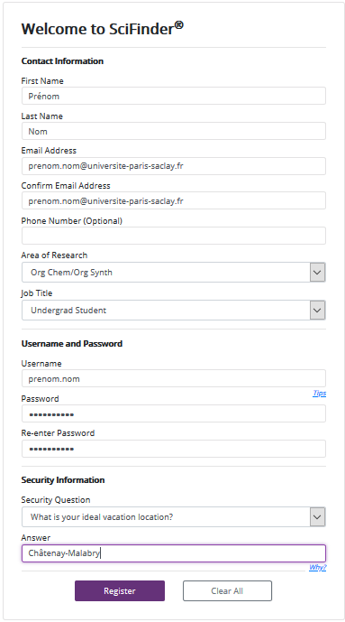
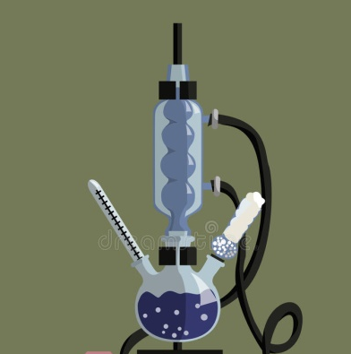
Graduate School
Master 1
Health and Drug Sciences
Sciences du médicament et des autres produits de santé
SciFinderN : créer un compte
Compte pérenne
Utiliser le mail @Universite-Paris-Saclay.fr ou @u-psud.fr si ça coince
Pour toute recherche bibliographique
Indispensable en stage (M1, M2, thèse …)

Slide 3
Graduate School
Master 1
Health and Drug Sciences
Sciences du médicament et des autres produits de santé
SciFinder : base de données scientifique pour les chimistes
Recherche thématique
Recherche par auteur
Recherche par molécule (nom, CAS, structure)
Recherche par réactions
Moteur de recherche : Scifinder Paris Saclay
https://www.bibliotheques.universite-paris-saclay.fr/scifinder-n

Slide 4
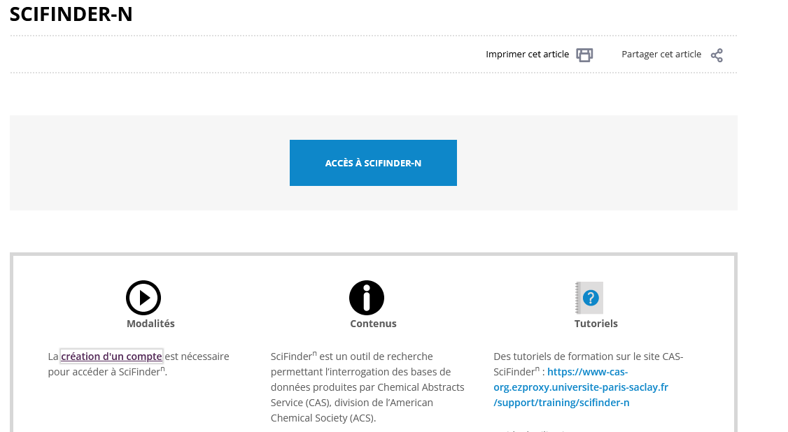
Graduate School
Master 1
Health and Drug Sciences
Sciences du médicament et des autres produits de santé
SciFinder : base de données scientifique pour les chimistes
Recherche thématique
Recherche par auteur
Recherche par molécule (nom, CAS, structure)
Recherche par réactions
Moteur de recherche : Scifinder Paris Saclay
https://www.bibliotheques.universite-paris-saclay.fr/scifinder-n

Slide 5
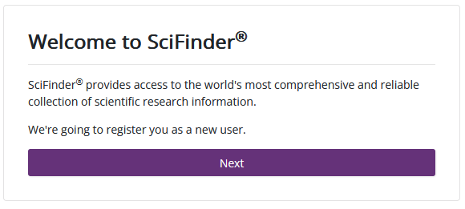
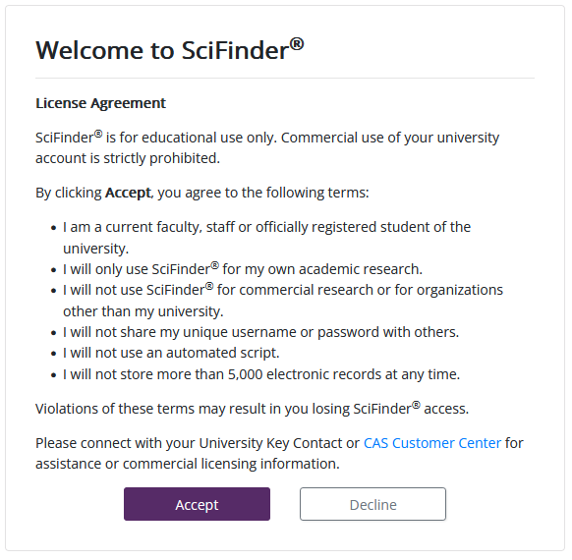
Graduate School
Master 1
Health and Drug Sciences
Sciences du médicament et des autres produits de santé
SciFinder : base de données scientifique pour les chimistes
Recherche thématique
Recherche par auteur
Recherche par molécule (nom, CAS, structure)
Recherche par réactions
Moteur de recherche : Scifinder Paris Saclay
https://www.bibliotheques.universite-paris-saclay.fr/scifinder-n

Slide 6
Graduate School
Master 1
Health and Drug Sciences
Sciences du médicament et des autres produits de santé
SciFinderN : accessible depuis la bibliothèque ou hors de l’Université via le portail numérique des bibliothèques de Paris-Saclay (proxy)
Depuis le site de la bibliothèque pour y accéder via le compte Paris-Saclay :
Moteur de recherche : Scifinder Paris Saclay
https://www.bibliotheques.universite-paris-saclay.fr/scifinder-n
Ou directement avec un« proxy » :

Slide 7
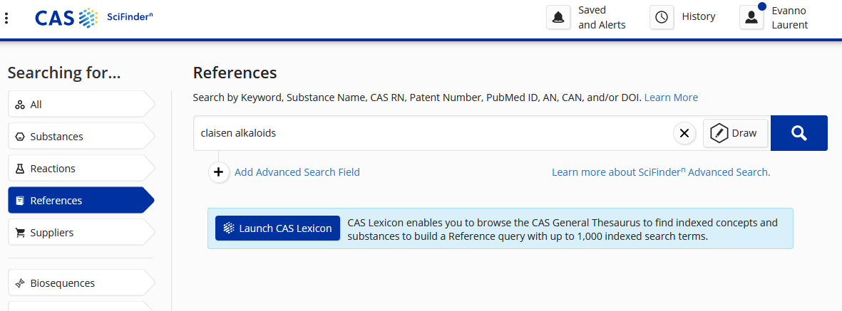
Graduate School
Master 1
Health and Drug Sciences
Sciences du médicament et des autres produits de santé
Mode de recherche :

Slide 8
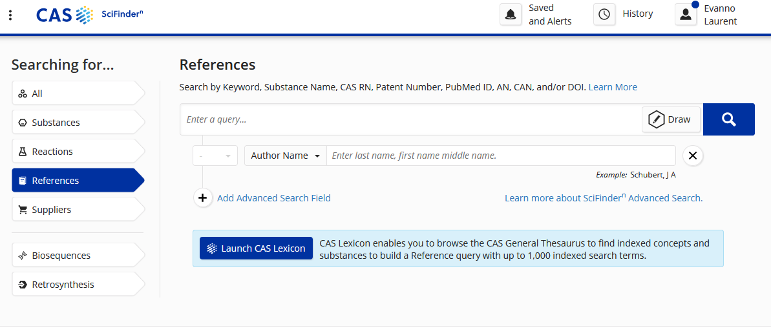
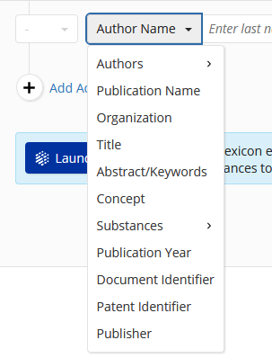
Graduate School
Master 1
Health and Drug Sciences
Sciences du médicament et des autres produits de santé
Mode de recherche :
Choix de filtre :
Auteurs
Substances
etc.

Slide 9
Graduate School
Master 1
Health and Drug Sciences
Sciences du médicament et des autres produits de santé
Mode de recherche :

Slide 10
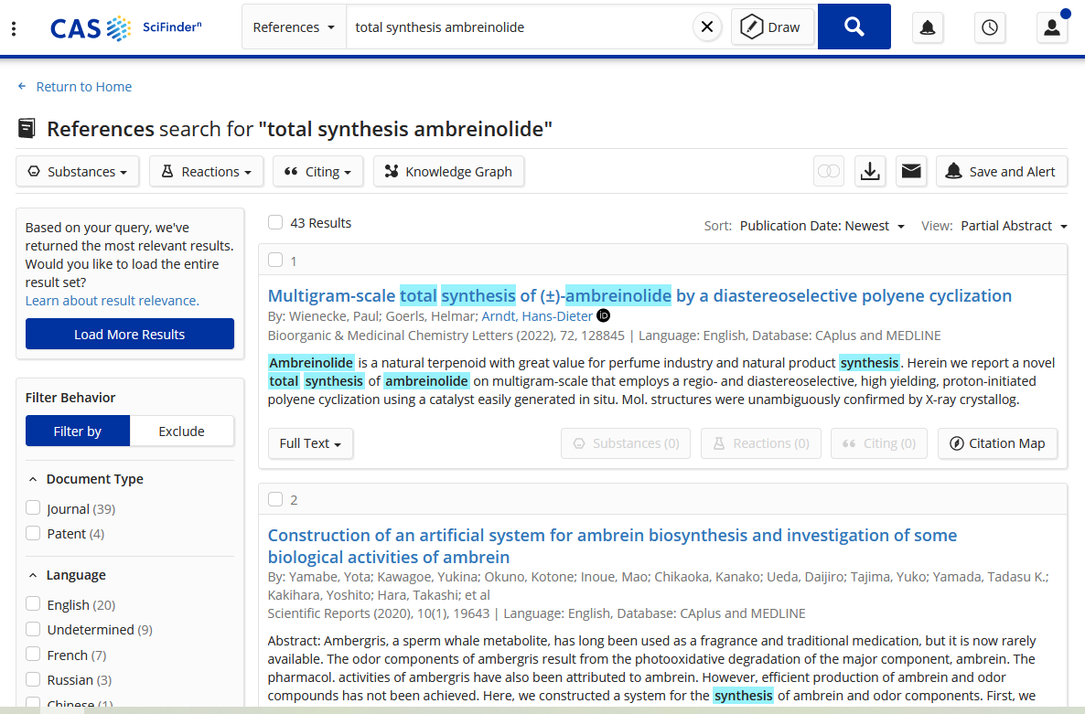
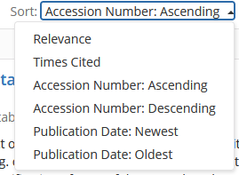
Graduate School
Master 1
Health and Drug Sciences
Sciences du médicament et des autres produits de santé
Par mot clef :
Choix pertinent
Limiter les résultats
Grouper par document
Trier par date de publication

Slide 11
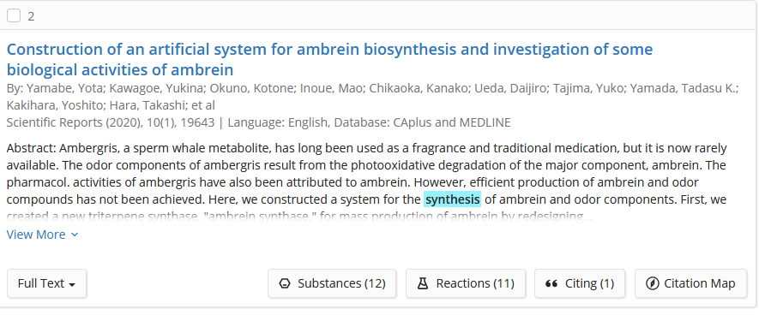
Graduate School
Master 1
Health and Drug Sciences
Sciences du médicament et des autres produits de santé
Par mot clef :
Choix pertinent
Limiter les résultats
Dans un / des article(s), visualisation :
Des substances
Des réactions

Slide 12
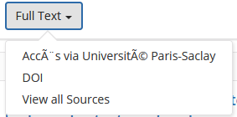
Graduate School
Master 1
Health and Drug Sciences
Sciences du médicament et des autres produits de santé
Par mot clef :
Choix pertinent
Limiter les résultats
Full Text :
Ouverture d’une pop-up
Récupération de l’article

Slide 13
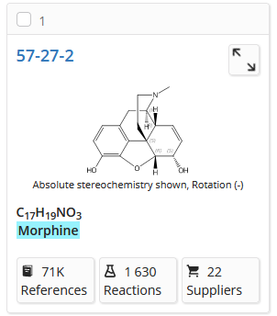
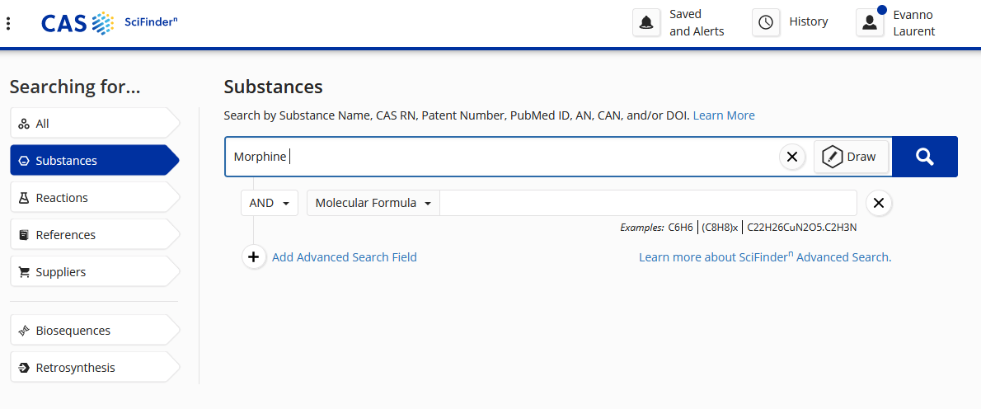
Graduate School
Master 1
Health and Drug Sciences
Sciences du médicament et des autres produits de santé
Recherche par substance :
Nom IUPAC
Nom usuel
synonymes
Numéro CAS
Accès aux données :
Données expérimentales
Réactions
Articles mentionnant la molécule

Slide 14
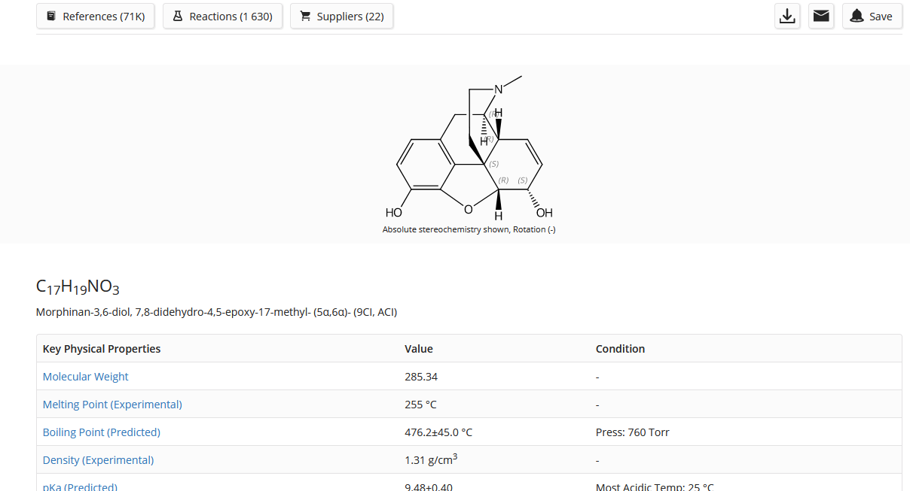
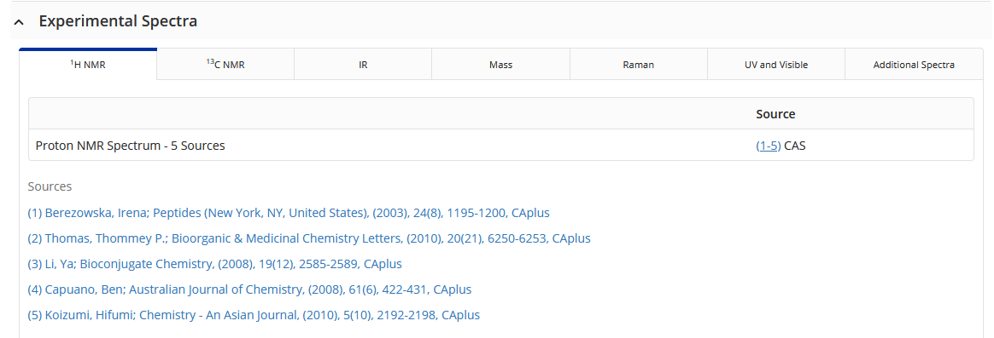
Graduate School
Master 1
Health and Drug Sciences
Sciences du médicament et des autres produits de santé
Accès aux données :
Données expérimentales
Réactions
Articles mentionnant la molécule

Slide 15
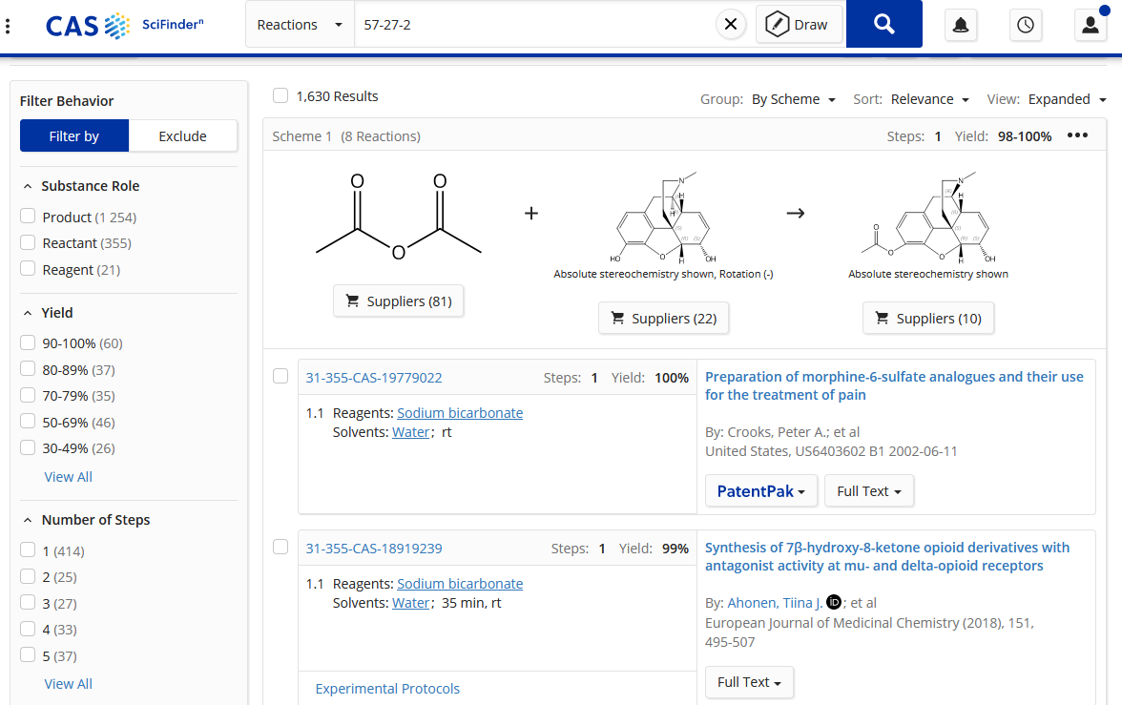
Graduate School
Master 1
Health and Drug Sciences
Sciences du médicament et des autres produits de santé
Recherche par substance :
Nom IUPAC
Nom usuel
synonymes
Numéro CAS

Slide 16
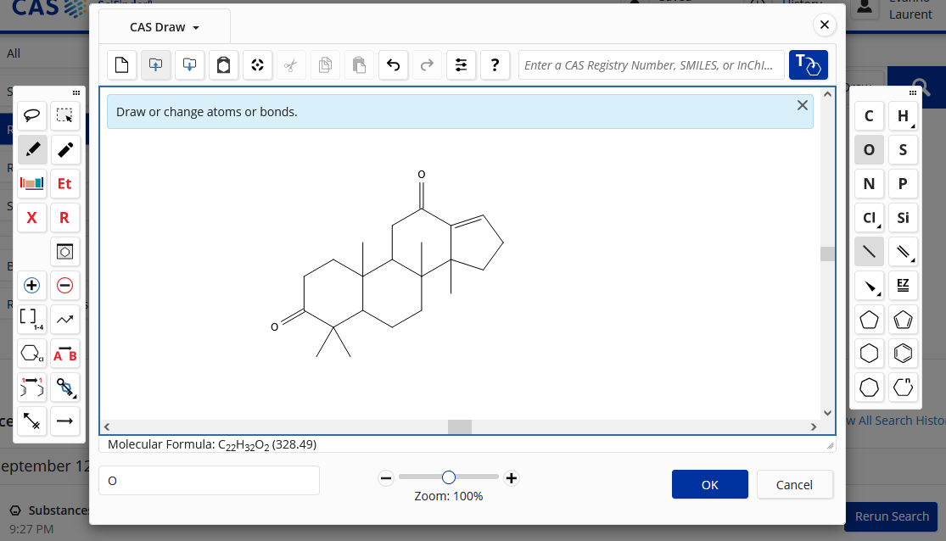
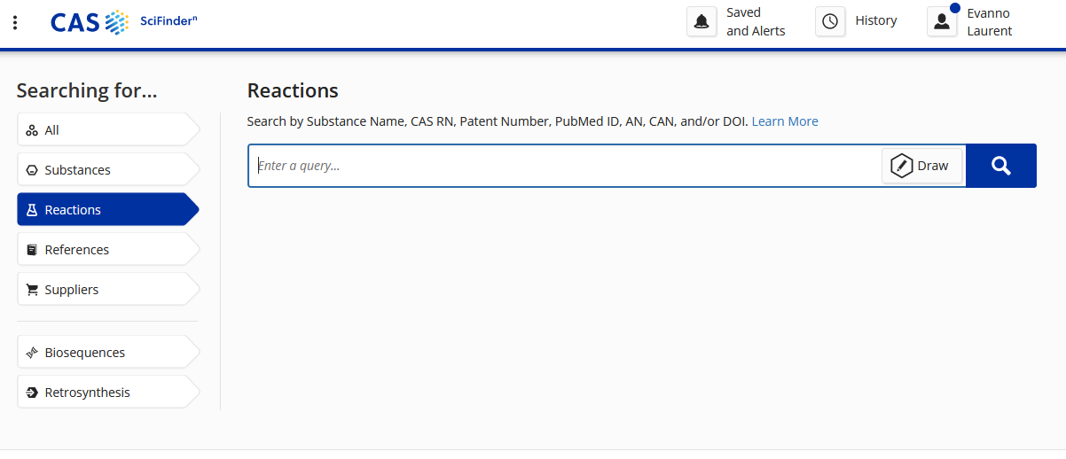
Graduate School
Master 1
Health and Drug Sciences
Sciences du médicament et des autres produits de santé
Recherche par structure chimique :
Molécule entière
Sous structure
Interface de dessin :
Utilisable pour les recherches par réaction et structure

Slide 17
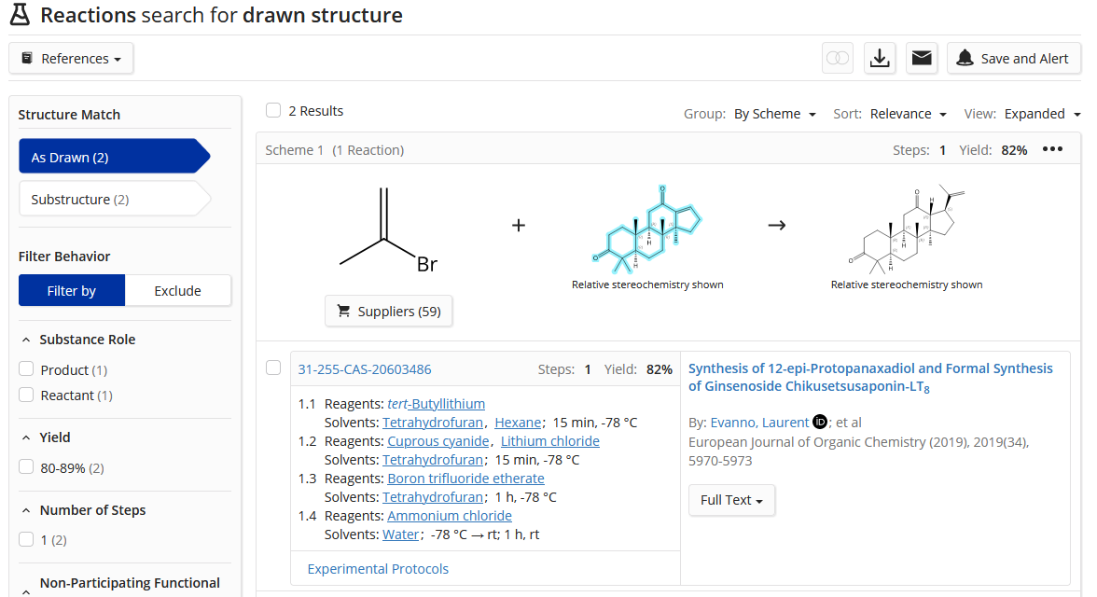
Graduate School
Master 1
Health and Drug Sciences
Sciences du médicament et des autres produits de santé
Pour une recherche en dessinant toute la molécule :
Peu de résultats
Recherche précise et spécifique
2 résultats

Slide 18
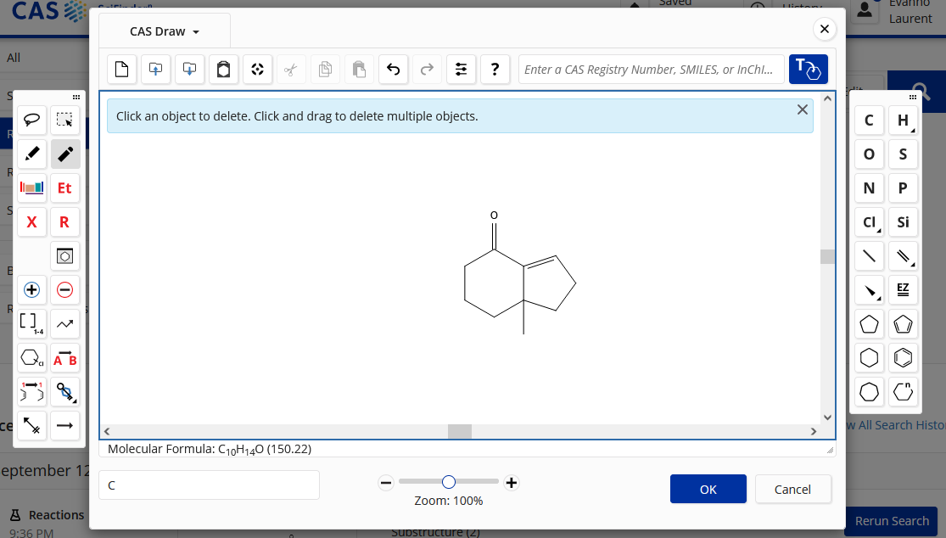
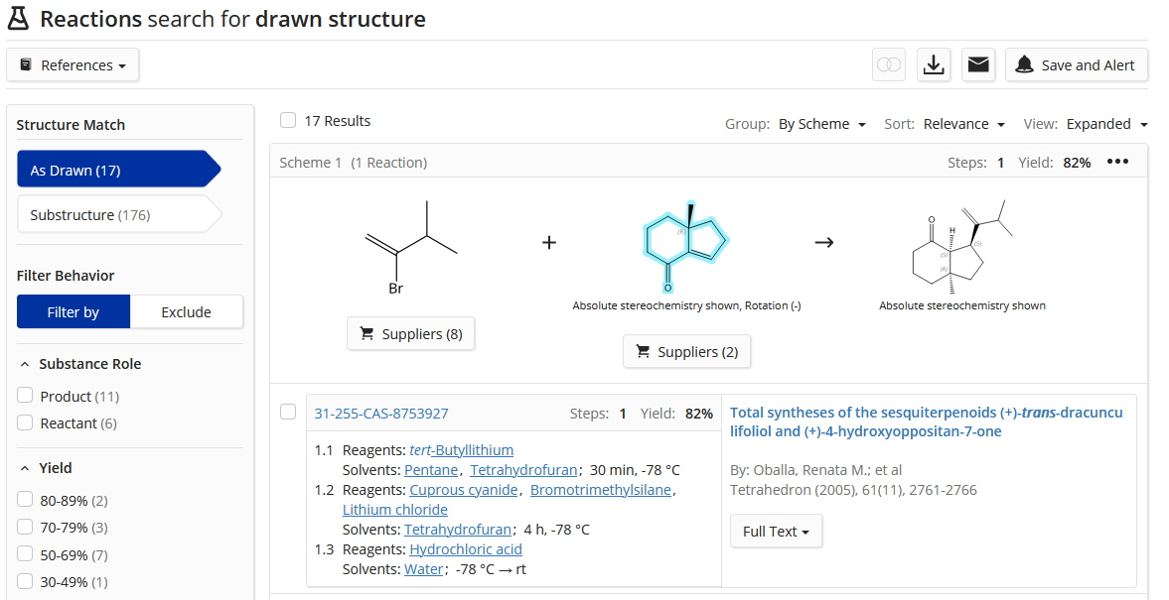
Graduate School
Master 1
Health and Drug Sciences
Sciences du médicament et des autres produits de santé
Pour une recherche en dessinant une partie de la molécule :
Beaucoup de résultats
Plus d’informations générales
17 résultats

Slide 19
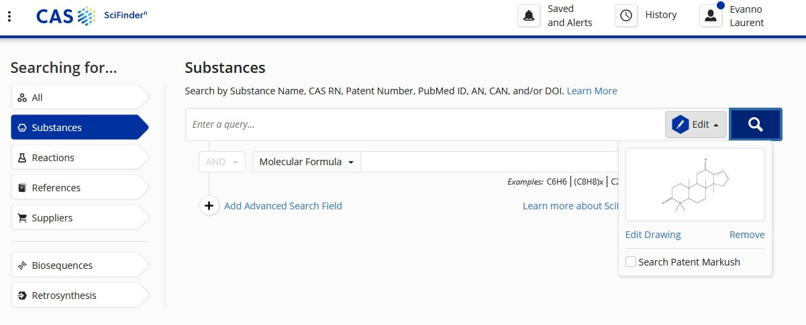
Graduate School
Master 1
Health and Drug Sciences
Sciences du médicament et des autres produits de santé
Recherche par similarité :
Permet l’accès à des molécules analogues
Degré de similarité au choix selon le nombre de résultats

Slide 20
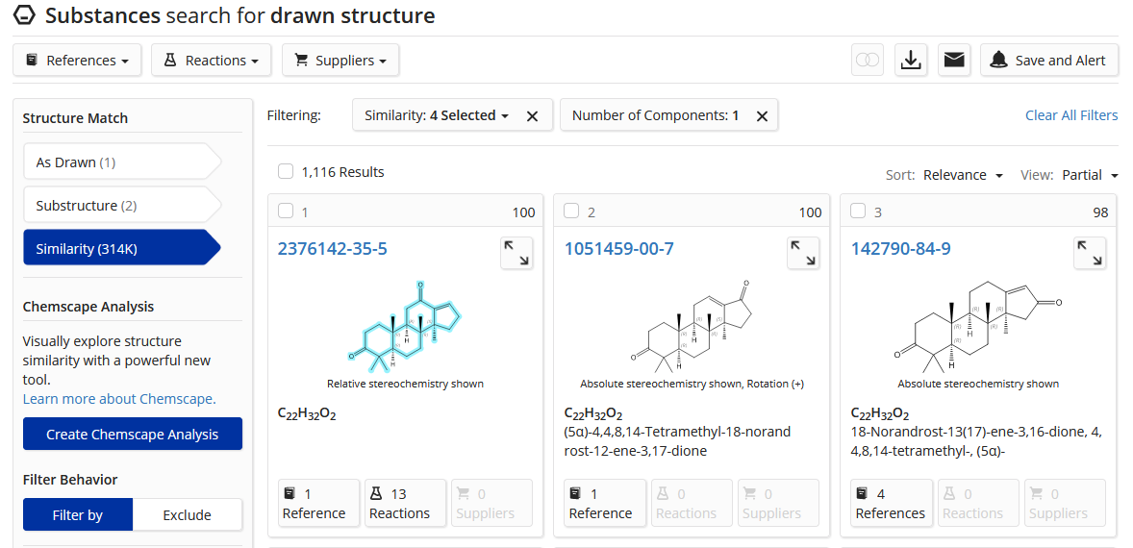
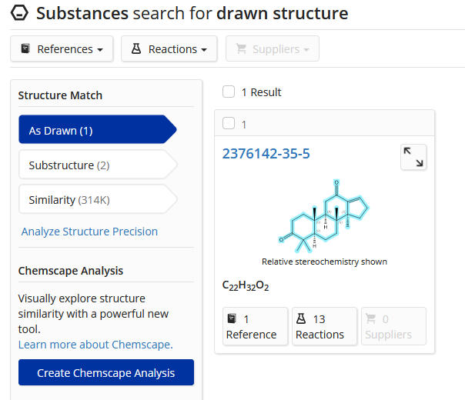
Graduate School
Master 1
Health and Drug Sciences
Sciences du médicament et des autres produits de santé
Recherche par similarité :
Permet l’accès à des molécules analogues
Degré de similarité au choix selon le nombre de résultats

Slide 21
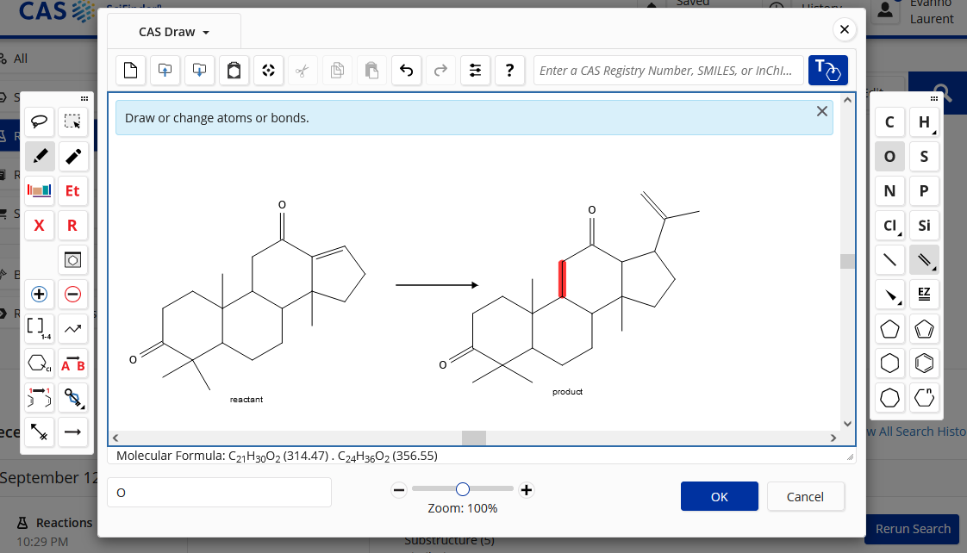
Graduate School
Master 1
Health and Drug Sciences
Sciences du médicament et des autres produits de santé
Recherche par réaction :
Réaction « telle-quelle »
Sur des substrats similaires

Slide 22
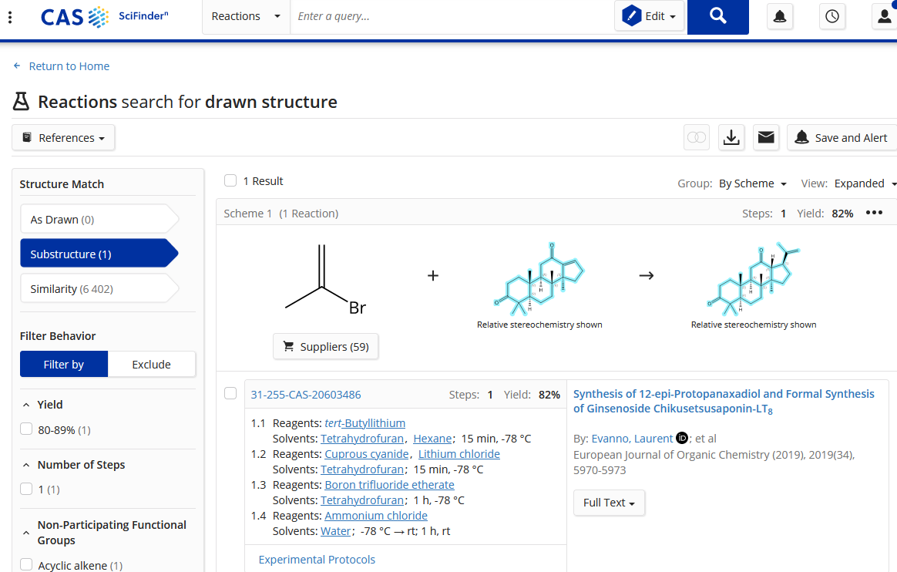
Graduate School
Master 1
Health and Drug Sciences
Sciences du médicament et des autres produits de santé
Recherche par réaction :
Réaction « telle-quelle »
Sur des substrats similaires
La recherche d’un fragment donne plus de résultats

Slide 23
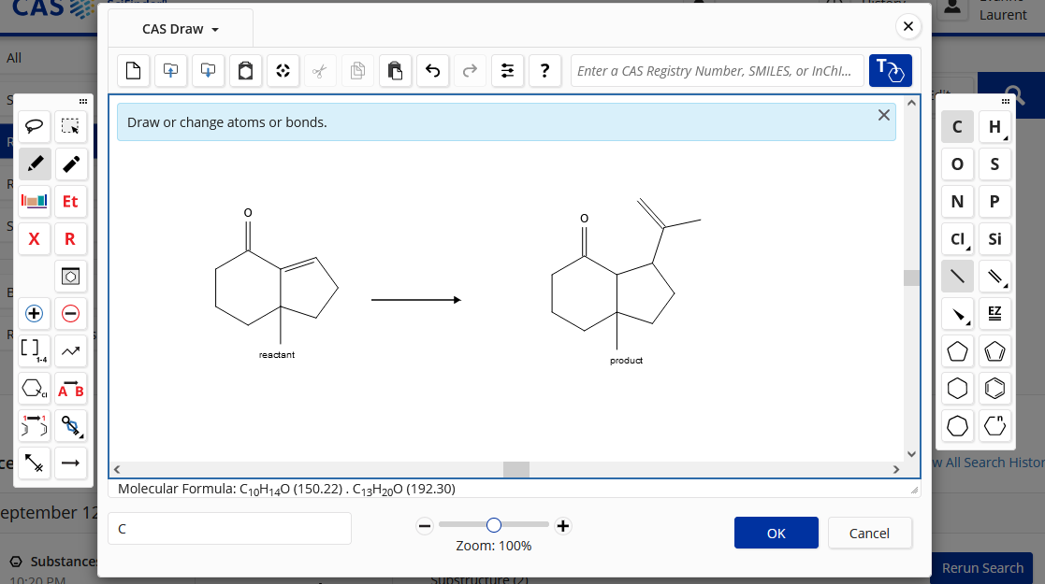
Graduate School
Master 1
Health and Drug Sciences
Sciences du médicament et des autres produits de santé
Recherche par réaction :
Réaction « telle-quelle »
Sur des substrats similaires

Slide 24
Graduate School
Master 1
Health and Drug Sciences
Sciences du médicament et des autres produits de santé
Accès aux articles via les résultats de SciFinderN :

Slide 25
Graduate School
Master 1
Health and Drug Sciences
Sciences du médicament et des autres produits de santé
SciFinder :
Beaucoup d’autres fonctionnalités…
Indispensable en stage (M1, M2, thèse …)

